Slide 1


CHÀO MỪNG CÁC EM ĐẾN VỚI BUỔI HỌC
Giáo viên:
Khoa học tự nhiên 7
Năm học: 2022 - 2023

Slide 2
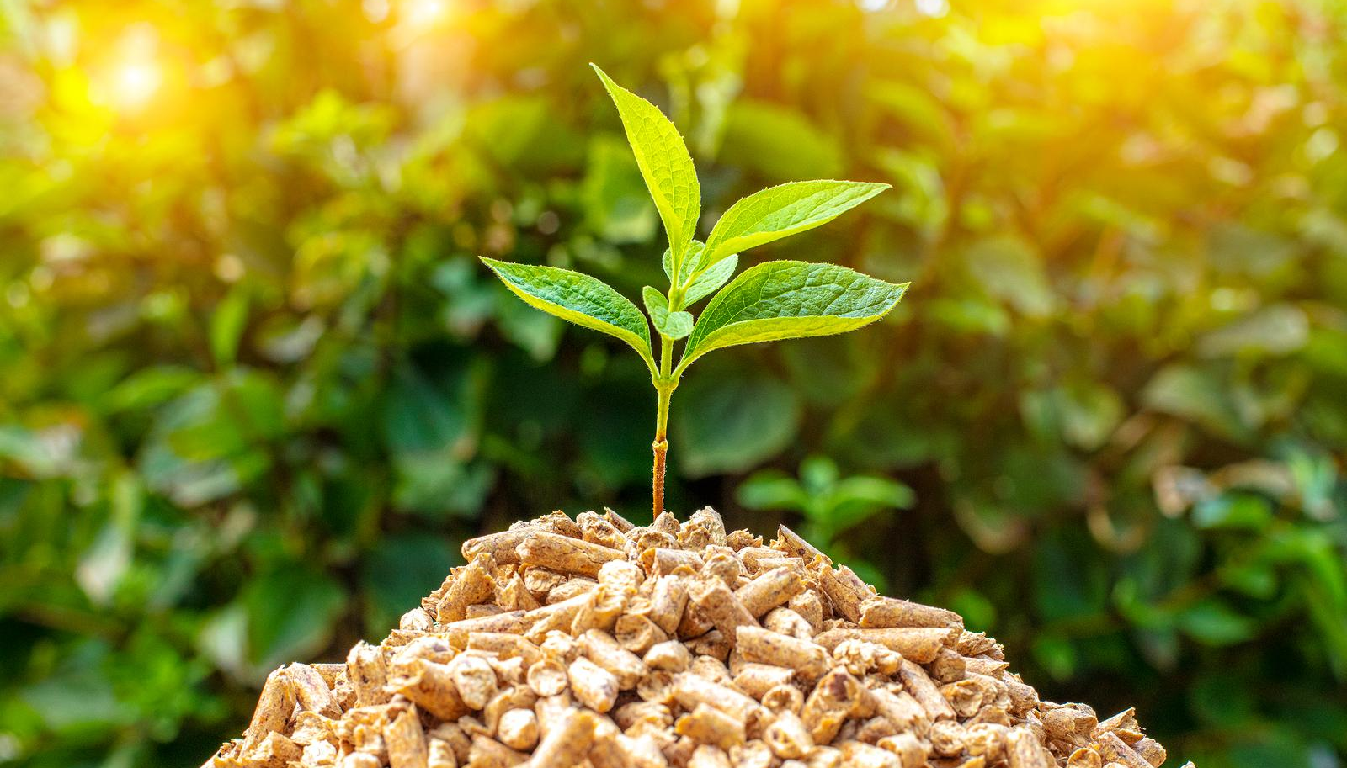
Năng lượng cho các hoạt động sống của sinh vật được tạo ra như thế nào?

Slide 3
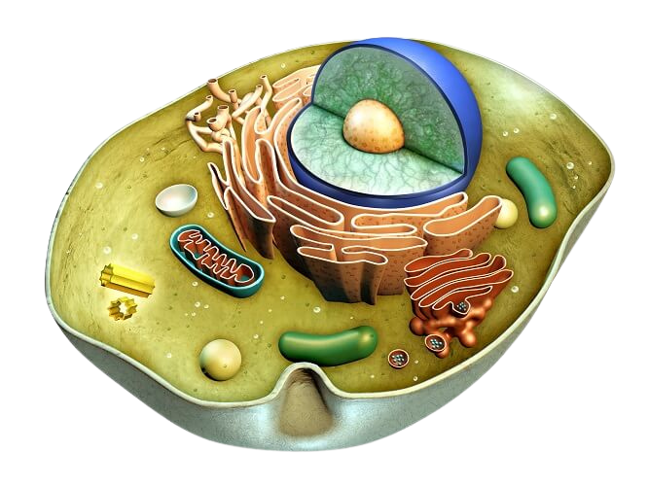
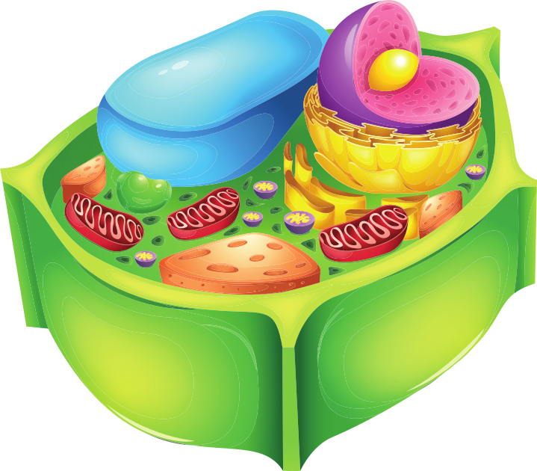
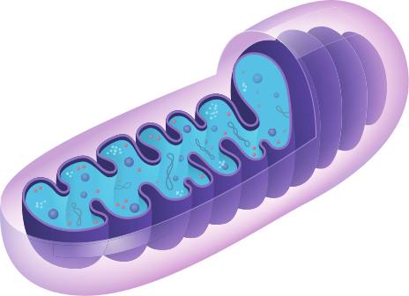
Quá trình đó diễn ra ở đâu trong cơ thể sinh vật?
Để hiểu rõ hơn, chúng ta cùng tìm hiểu qua bài sau đây!!

Slide 4
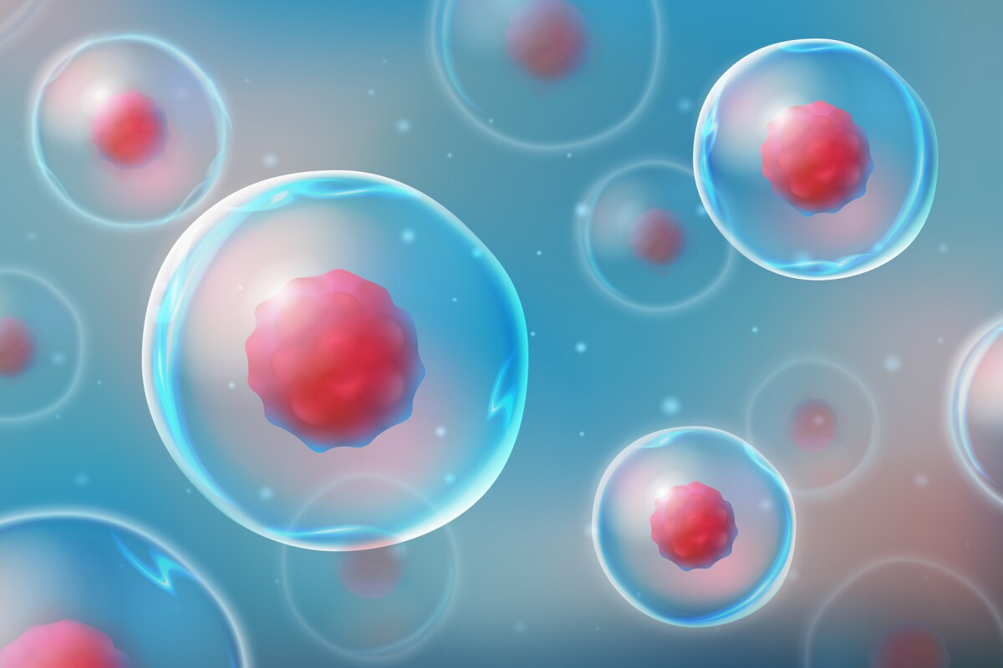
BÀI 25
HÔ HẤP TẾ BÀO
Khoa học tự nhiên 7
Năm học: 2022 - 2023

Slide 5
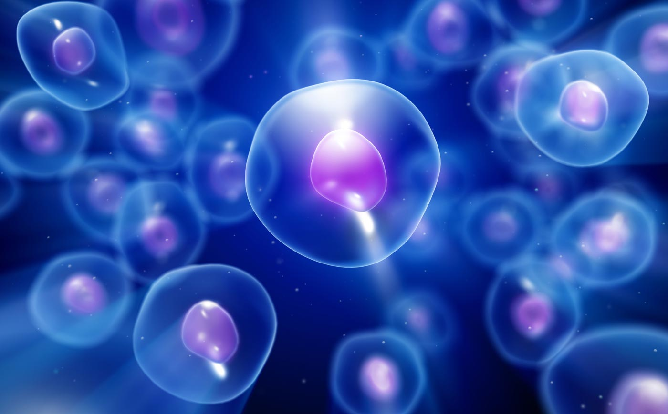
NỘI DUNG BÀI HỌC
01
02
MỐI QUAN HỆ GIỮA TỔNG HỢP VÀ PHÂN GIẢI CHẤT HỮU CƠ Ở TẾ BÀO
HÔ HẤP TẾ BÀO

Slide 6
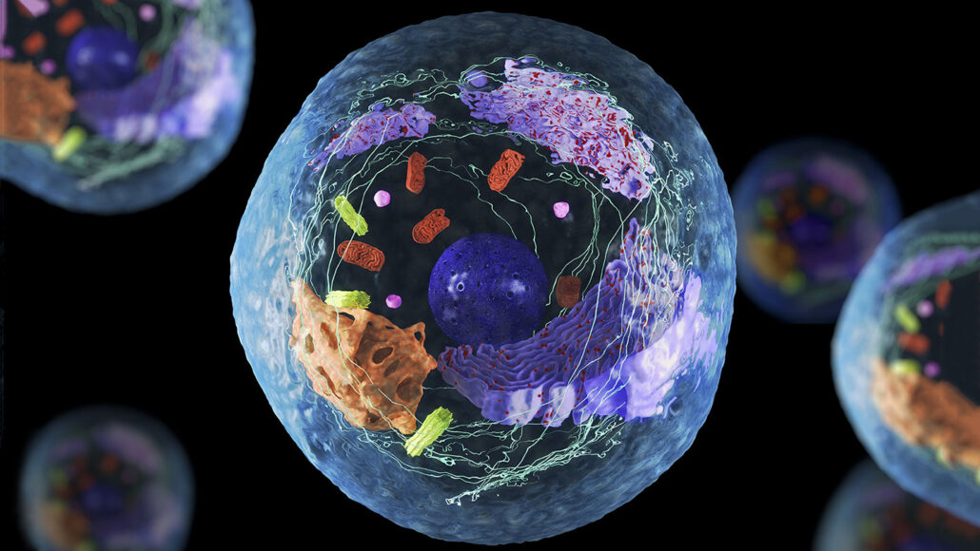
01
HÔ HẤP TẾ BÀO

Slide 7
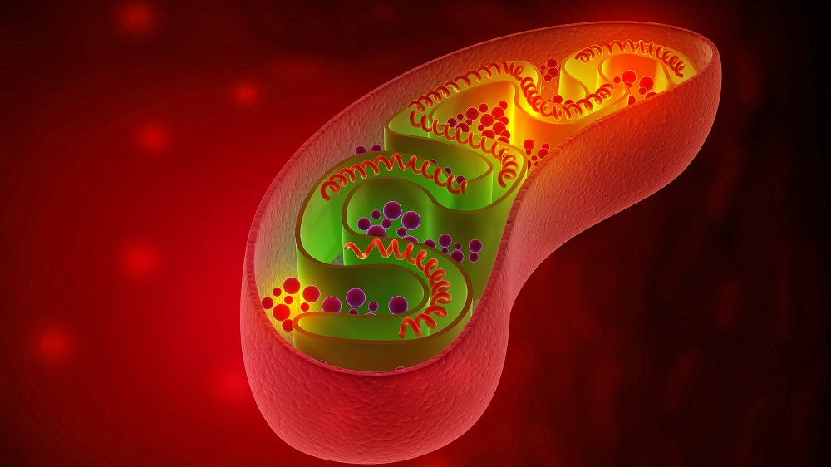
Hầu hết các quá trình sống của tế bào như sinh trưởng, phát triển, trao đổi chất, sinh sản,... đều cần đến năng lượng. Tuy nhiên, phần lớn năng lượng trong tế bào ở dạng khó sử dụng.

Slide 8

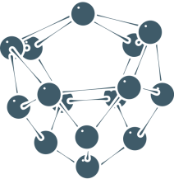
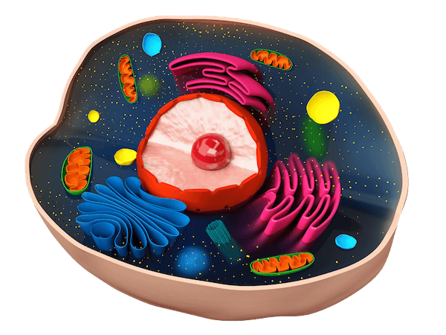
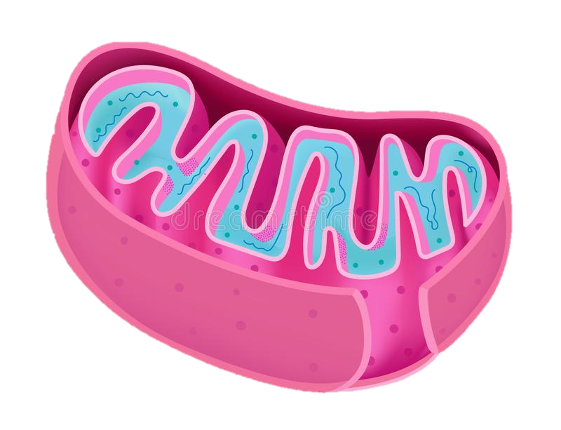
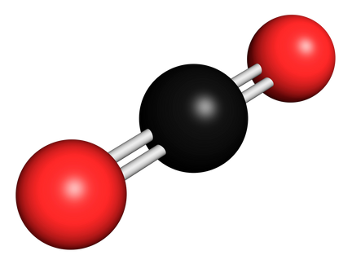
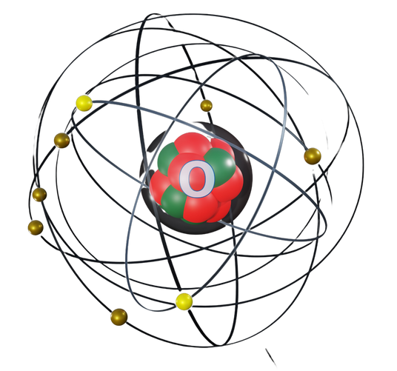


HÔ HẤP TẾ BÀO
Quan sát hình:
Nước
Ti thể
Glucose
Carbon dioxide
Tế bào
Oxygen
ATP
Kể tên các chất tham gia vào quá trình hô hấp và các sản phẩm được tạo ra từ quá trình này

Slide 9
HÔ HẤP TẾ BÀO
Nước
Nước
Ti thể
Glucose
Glucose
Carbon dioxide
Carbon dioxide
Tế bào
ATP
Oxygen
ATP
Oxygen
Chất tham gia:
Sản phẩm:

Slide 10
HÔ HẤP TẾ BÀO
Quan sát hình:
Nước
Ti thể
Glucose
Carbon dioxide
Tế bào
Oxygen
ATP
Mô tả quá trình hô hấp diễn ra ở tế bào?

Slide 11
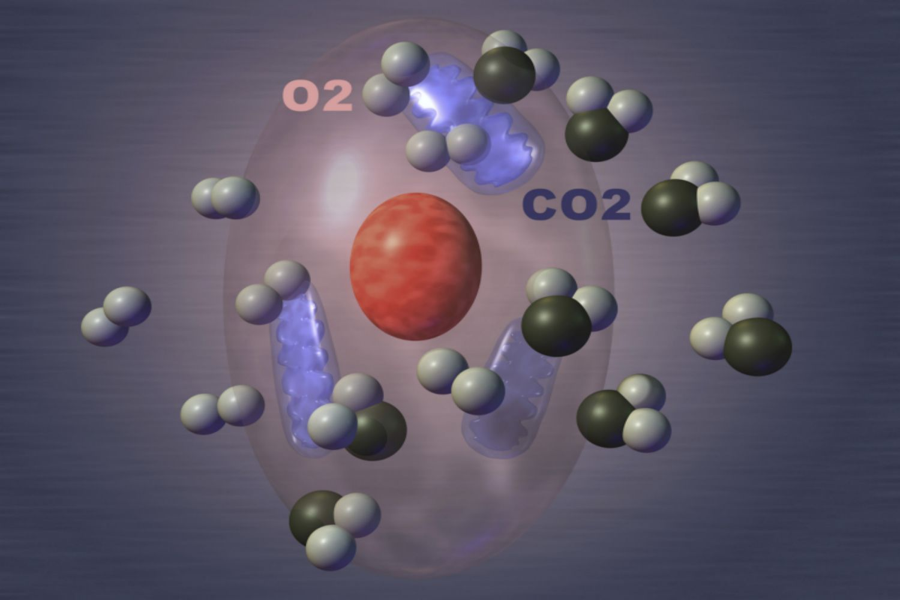
HÔ HẤP TẾ BÀO
Trả lời
Khí oxygen phân giải các phân tử chất hữu cơ (chủ yếu là glucose) thành khí carbon dioxide và nước, đồng thời cũng tạo ra năng lượng ATP.

Slide 12
HÔ HẤP TẾ BÀO
Quan sát hình:
Nước
Ti thể
Glucose
Carbon dioxide
Tế bào
Oxygen
ATP
Nêu vai trò của quá trình hô hấp tế bào đối với cơ thể?

Slide 13
HÔ HẤP TẾ BÀO
Quan sát hình:
Nước
Ti thể
Glucose
Carbon dioxide
Tế bào
Oxygen
ATP
Vai trò: Cung cấp O₂ cho các tế bào của cơ thể, từ đó oxi hóa các chất dinh dưỡng, tạo năng lượng cho các hoạt động sống của tế bào và cơ thể ngoài ra còn loại CO₂ do các tế bào thải ra khỏi cơ thể

Slide 14
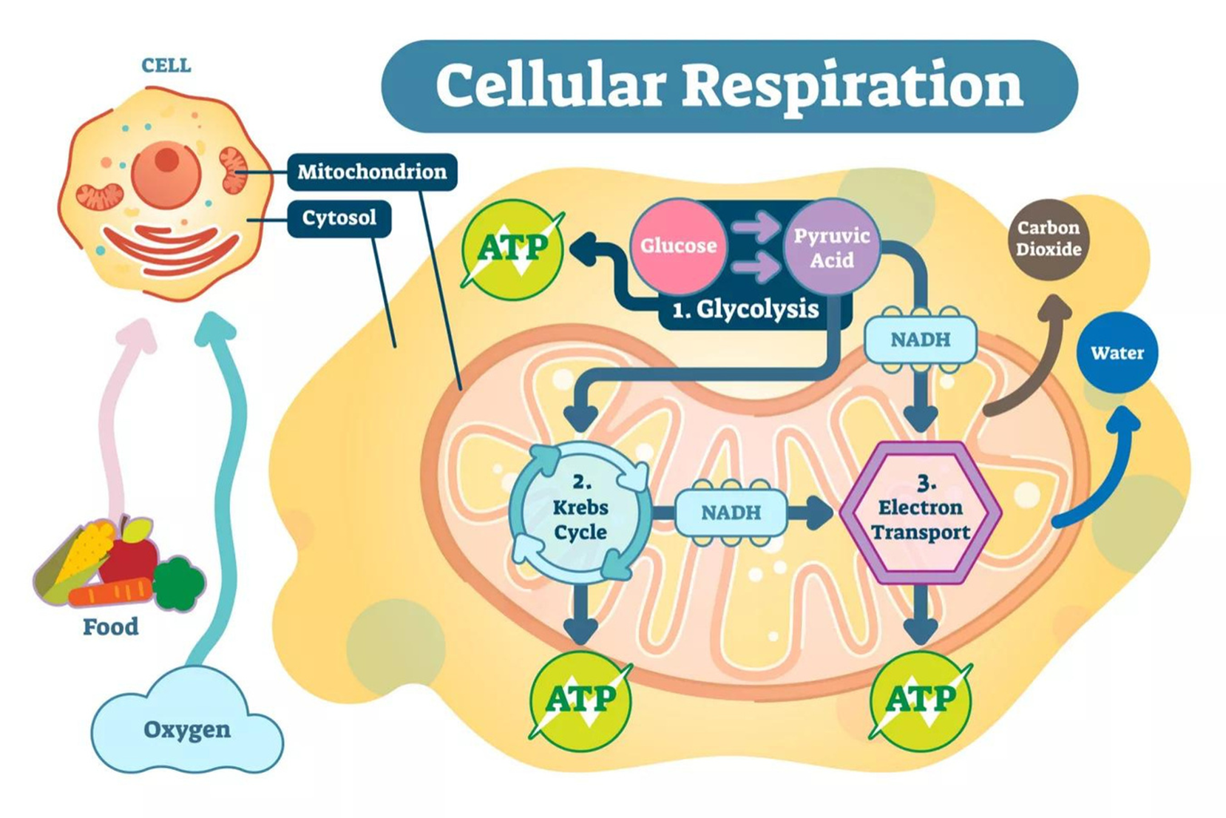
HÔ HẤP TẾ BÀO
Như vậy:
Nhờ quá trình hô hấp tế bào với sự tham gia của khí oxygen mà các phân tử chất hữu cơ (chủ yếu là glucose) được phân giải thành khí carbon dioxide và nước, đồng thời tạo ra năng lượng ATP cung cấp cho các hoạt động của tế bào.
Tế bào
HÔ HẤP TẾ BÀO
Ti thể

Slide 15
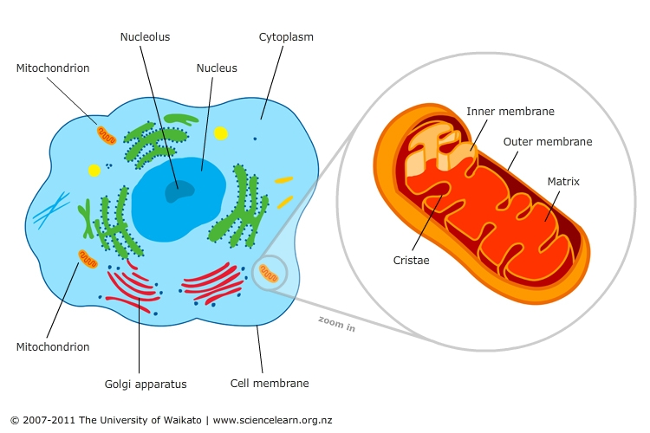
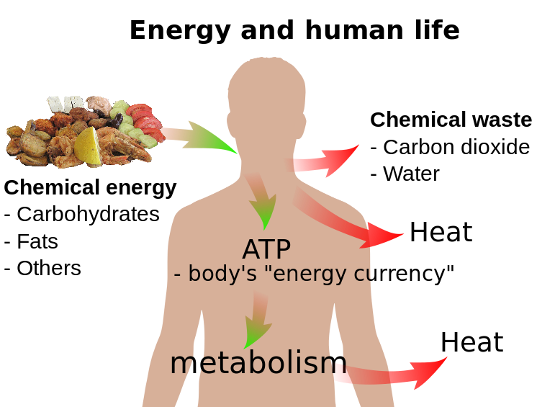
HÔ HẤP TẾ BÀO
Ti thể
Hô hấp tế bào xảy ra ở ti thể.
Ở đa số thực vật, glucose được tổng hợp từ quá trình quang hợp;
Ở động vật, tế bào lấy glucose từ quá trình phân giải thức ăn.

Slide 16
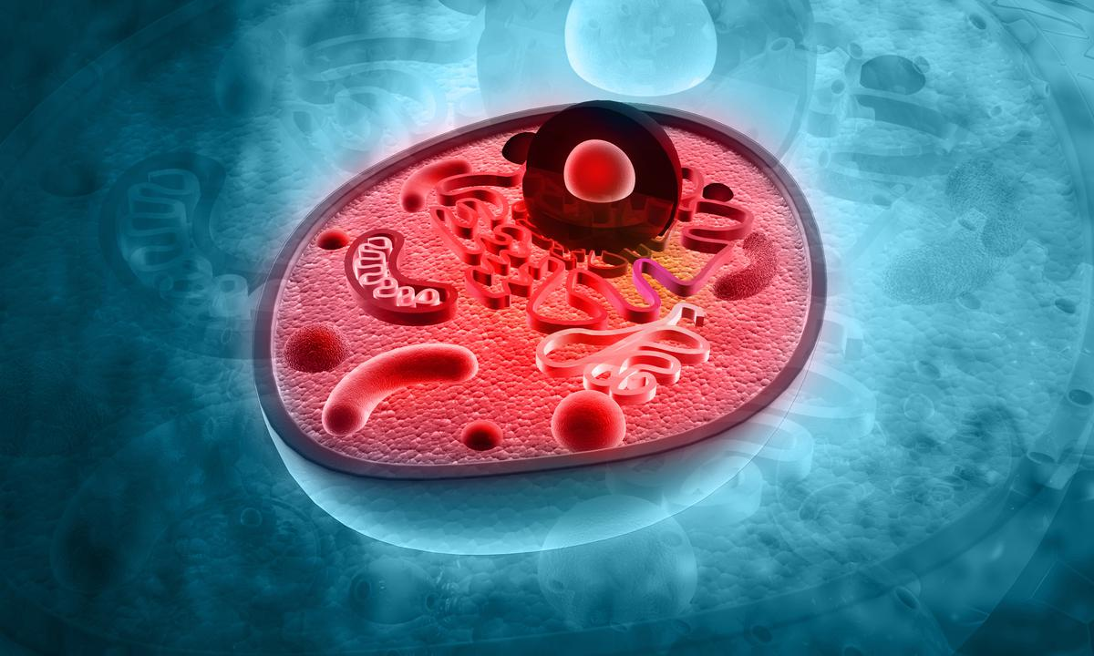
02
MỐI QUAN HỆ GIỮA TỔNG HỢP VÀ PHÂN GIẢI CHẤT HỮU CƠ Ở TẾ BÀO

Slide 17
Đọc thông tin trong mục II, sử dụng các cụm từ:
Glucose, Carbon dioxide, ATP, Nước, Oxygen thay thế cho các dấu (?) trong các phương trình dưới đây.
Phân giải
(?) + (?) (?) + (?) + (?)
Tổng hợp
(?) + (?) (?) + (?)
Năng lượng
Trả lời
Glucose
Oxygen
Phân giải
Carbon dioxide
Nước
ATP
Carbon dioxide
Nước
Tổng hợp
Glucose
Oxygen
Năng lượng

Slide 18
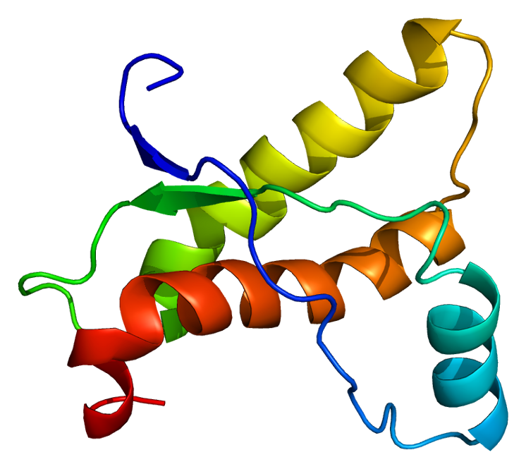
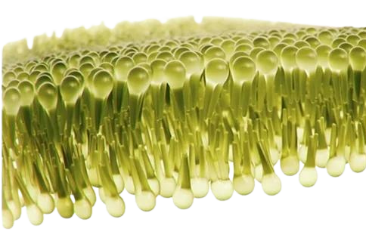
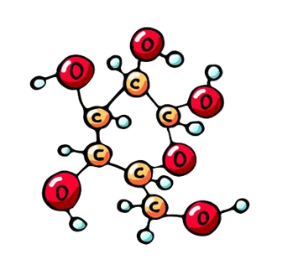
Tại sao nói tổng hợp và phân giải chất hữu cơ có biểu hiện trái ngược nhau nhưng phụ thuộc lẫn nhau?
Trả lời
Tổng hợp là quá trình các chất đơn giản được sử dụng làm nguyên liệu tổng hợp các chất hữu cơ phức tạp (protein, carbohydrate, lipid,…), đồng thời tích lũy năng lượng dưới dạng hóa năng
Protein
lipid
Carbohydrate

Slide 19
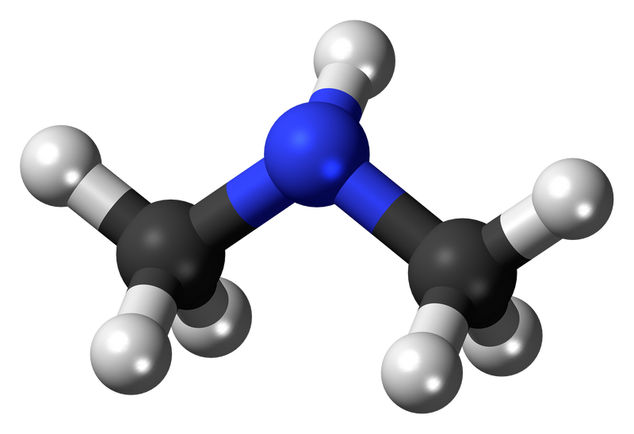
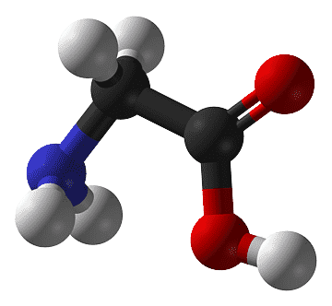
Tại sao nói tổng hợp và phân giải chất hữu cơ có biểu hiện trái ngược nhau nhưng phụ thuộc lẫn nhau?
Trả lời
Phân giải là quá trình biến đổi các chất hữu cơ thành những chất đơn giản, đồng thời giải phóng năng lượng
Các chất đơn giản
Năng lượng

Slide 20

Tại sao nói tổng hợp và phân giải chất hữu cơ có biểu hiện trái ngược nhau nhưng phụ thuộc lẫn nhau?
Trả lời
Trong các phản ứng chuyển hóa của tế bào, sản phẩm của quá trình tổng hợp cung cấp nguyên liệu cho quá trình phân giải; ngược lại, quá trình phân giải cung cấp năng lượng và nguyên liệu cho quá trình tổng hợp.
Tổng hợp
Các chất đơn giản
Các chất hữu cơ phức tạp
Phân giải

Slide 21
Tại sao nói tổng hợp và phân giải chất hữu cơ có biểu hiện trái ngược nhau nhưng phụ thuộc lẫn nhau?
Trả lời
Tổng hợp
Các chất đơn giản
Các chất hữu cơ phức tạp
Phân giải
Tổng hợp và phân giải các chất trong tế bào là hai quá trình có biểu hiện trái ngược nhưng có mối quan hệ mật thiết với nhau.

Slide 22

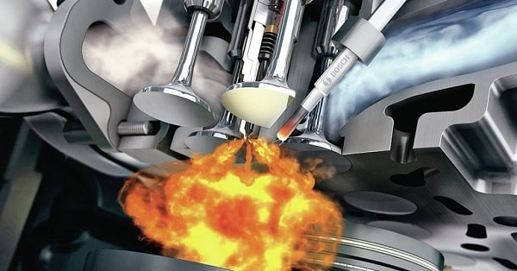
Quá trình đốt cháy nhiên liệu và hô hấp tế bào đều sử dụng khí oxygen, thải ra khí carbon dioxide và sản sinh ra năng lượng. Tuy nhiên, việc đốt cháy nhiên liệu chỉ giải phóng ra năng lượng dưới dạng nhiệt năng một cách ồ ạt, với hiệu suất thấp (thường nhỏ hơn 25%); còn trong hô hấp tế bào, năng lượng được giải phóng từ từ qua từng giai đoạn hô hấp và phần lớn được tích lũy dưới dạng hóa năng dễ sử dụng để tế bào có thể dùng cho các hoạt động sống, hiệu suất sinh năng lượng cao hơn (khoảng 40%). Chỉ một phần nhỏ năng lượng được giải phóng trong hô hấp dưới dạng nhiệt năng giúp duy trì thân nhiệt hoặc bị thất thoát ra môi trường. Như vậy, nhờ cách thức chuyển hóa năng lượng trong hô hấp mà tế bào thu được nhiều năng lượng hơn, đảm bảo cho tế bào có đủ năng lượng cung cấp cho các hoạt động sống.

Slide 23
EM ĐÃ HỌC
01
Hô hấp tế bào là quá trình phân giải các chất hữu cơ tạo thành nước và carbon dioxide, đồng thời giải phóng ra năng lượng.
02
Phương trình hô hấp
Glucose + Oxygen
Nước + Carbon dioxide + Năng lượng (ATP)
03
Quá trình tổng hợp và phân giải chất hữu cơ có biểu hiện trái ngược nhau nhưng phụ thuộc lẫn nhau
Tổng hợp
Các chất đơn giản
Các chất hữu cơ phức tạp
Phân giải

Slide 24
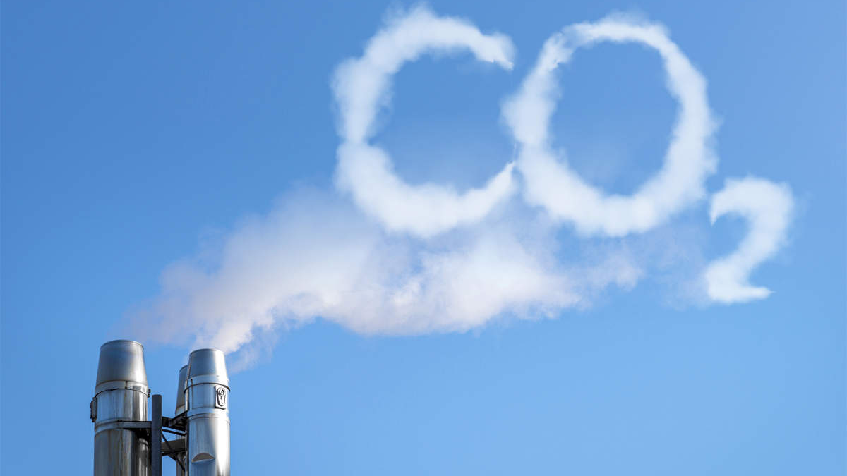

EM CÓ THỂ
Giải thích được vai trò của khí oxygen và khí carbon dioxide đối với cơ thể sống

Slide 25


